Slide 1

逃稅，後果有多嚴重？（下）
高三級品德與公民

Slide 2
案例一 不見稅單不繳稅？
這天，一名外地人亞峰來到了皇朝廣場十四樓廉政公署大堂，向職員表示要投訴。
投訴室內，亞峰將他的情況告訴了調查員。原來亞峰是香港人，年前在本澳購入一個住宅單位作投資用途，平時多數時間都在香港生活和工作，較少來澳。
前不久，他抽空來查看物業，發現單位信箱塞滿了信件和傳單，當中包括由本澳財稅部門發出的幾張稅單，其中還有一封是『傳召書』，要求亞峰立即繳納未繳稅款，同時還要支付因未如期繳稅而額外徵收的延期利息及其他相關費用。
亞峰自問是一個奉公守法的人，絕不會逃稅，但對於未及收取通知函件而導致被罰就感到相當不忿。
亞峰對調查員說：「我在辦理樓宇賣買手續時，明明已申報了我的香港住址，為何不將稅單直接寄到香港給我，反而寄這裡呢？我不常到澳門，平日工作忙碌，怎會記起要為這單位繳納房屋稅？現在還要我支付過期費用，真不合理！請你們為我主持公道。」
（轉自廉政園地）

Slide 3
討論一
你認為阿峰的結果如何？
請同學分組討論並分享。

Slide 4
阿峰的結局
廉署對亞峰個案進行分析後認為，根據本澳法例，稅務部門並無義務將稅單寄送到納稅人在澳門以外的居所；再者，房地產的房屋稅及地租的徵收均屬定期性質，納稅人理應查明有關稅項的繳納時間，而相關部門每次都會在報章刊登通告，提醒納稅人如期繳稅。如果納稅人未收到有關稅單，或對何時繳稅存有疑問，都可以直接向稅務部門查詢。
另外，廉署又認為來澳購置房地產的人士，都應該先了解本澳的相關稅務法律規定。故此，亞峰實不能以稅務部門沒有將稅單寄到他手中為理由，拒絕履行自己必須定期繳稅的義務。
廉署將有關法律規定向亞峰解釋後，亞峰亦相當明白事理。他說：「既然法律亦沒有規定部門必須要將稅單寄來香港給我，我亦不能怪責對方，只怪自己當初沒有了解清楚相關稅務規定而已，我會立即繳交應付的款項了。」

Slide 5
案例二 水警受賄串同港商逃稅5被告被判刑
初級法院合議庭昨日（2001年6月7日）審結一宗由廉政公署偵破的水警人員貪污案，案中5名被告罪名成立，其餘1名被告判決無罪。
事件發生於去年6月，廉政公署接獲舉報謂澳門國際機場有警務人員包庇數名香港男子，以逃稅方式大量走私高價洋酒。
廉政公署接獲舉後展開調查，發現數名以香港居民為首組成的集團，每星期2次利用往返澳門至新加坡的航班，經由旅客通道而非貨運站進口大量高價洋酒，每次約有10餘箱，而駐守機場的兩名水警則經常陪同該集團成員進出機場，並協助將洋酒運送至唯德花園 一住宅單位存放。廉署人員發現，集團的數名男子每次將十多箱洋酒分散各人攜帶，數人進出澳門和吉隆坡機場時，以及乘坐飛機時，刻意保持距離及互不交談，以免引起別人太大注意，直至將貨物成功入境澳門後，各人才回復原來的相熟氣氛。
去年7月7日下午3時，3名男子自馬來西亞將一批為數10餘箱未完稅的洋酒運抵澳門國際機場，貨物因已獲特別照顧而順利入境澳門，當該名駐守機場的水警陪同該3名男子前往機場停車場，正欲與接應的汽車準備離開時，即被在場監視的廉署調查人員截停帶返調查。
（轉自澳門廉政公署2001年6月8日）

Slide 6
討論二
同學認為判刑的結果如何？
請2位同學發表意見。

Slide 7
判刑
法庭對此宗駐守澳門國際機場水警人員串同數名商人走私洋酒的貪污案件進行判決，被控受賄的頭等水警雷然照罪名成立，由於身為警務人員，被法庭重判監禁1年9個月。其餘4名被控行賄的男子各判監9個月，另一名水警則判決無罪。此外，案中5名被告因逃稅關係，另被判罰款30萬元。

Slide 8
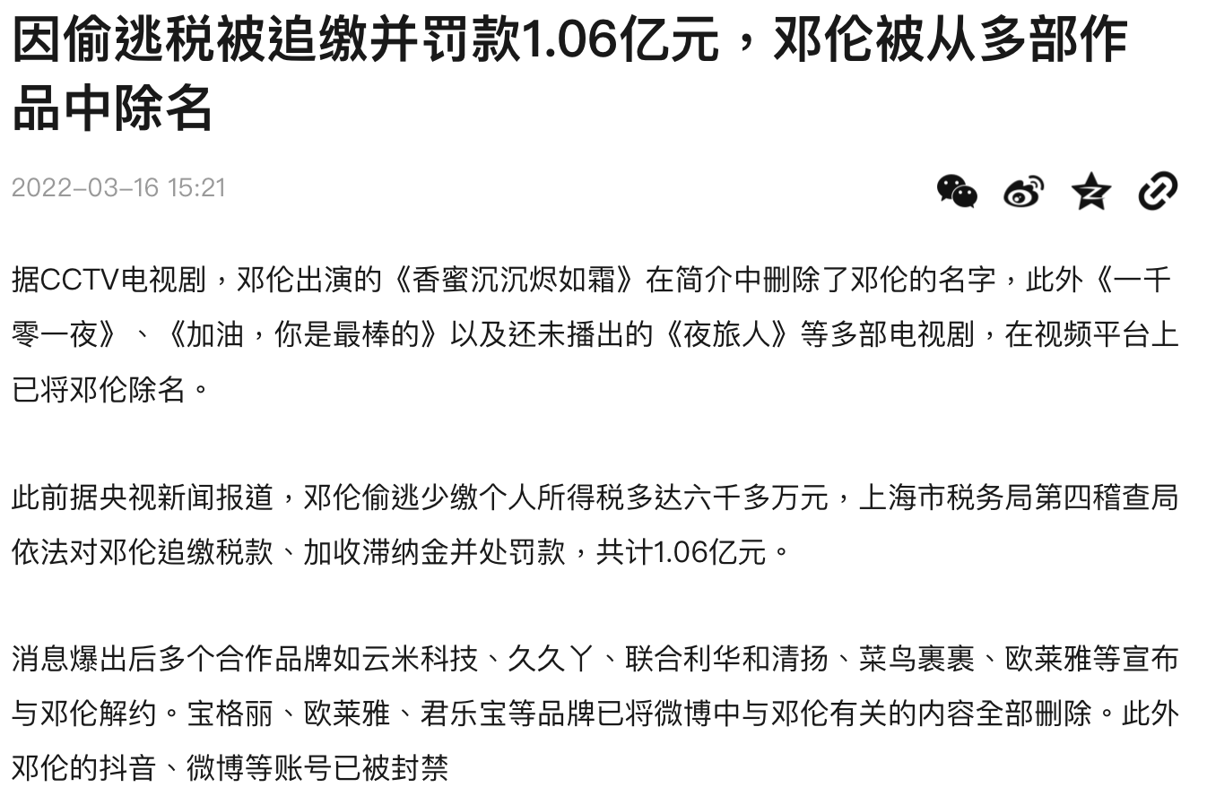
案例三 明星逃稅
（轉自https://www.sohu.com/a/530257785_114778）

Slide 9
討論三
同學認為鄧倫現況如何？
請2位同學發表意見。

Slide 10
逃稅後的問題陸續有來…
據陸媒「網易」報導，鄧倫2002年3月15日遭通報罰款上億後旋即遭封殺。3月29日又接到首張民事起訴狀，他被合作過的品牌方起訴要求退還1,280萬元代言費，並支付違約金480萬元以及53.7萬元的經濟損失、訴訟費、律師費等。

Slide 11
情境討論
澳門居民陳先生有一套澳門物業，準備以港幣350萬出售，買家為非澳門居民黃先生，由於非澳門居民黃先生需繳交10％的特別印花稅，他與地產中介聯繫，希望簽買賣合同時把物業的價格改為澳門幣300萬元，另外的50萬元私人轉賬給賣家陳先生，這樣黃先生便可少交5萬元的印花稅，地產中介對賣家陳先生說這是很慣常的做法，請陳先生幫幫忙。

Slide 12
角色扮演
請同學以3人一組，分別扮演賣家陳先生，買家黃先生及地產中介，扮演他們三人的對話。
每小組抽球：
紅球代表要演出劇情為：陳先生答應地產中介的要求。
白球代表要演出劇情為：陳先生拒絕地產中介的要求。

Slide 13
角色心態分享
演出後，每組3位組員講述一下自己角色的內心心態及其他感受。
考慮兩種做法可能面臨的後果！

Slide 14
總結
1.稅收對國家極其重要，是一切公共開支的重要來源，直接影響國家政策、公民福利；
2.納稅是每個澳門市民的義務；
3.逃稅一經發現，將被罰款甚至被判監禁，並對個人聲譽造成重大影響；
4.誠信是每個人立身處世的根本，讓我們共同努力，創設一個誠信的社會。

Slide 15
延伸思考
1.澳門博彩稅之相關法例有哪些地方需修改？如何修改？
2.澳門政府可加徵什麼稅？
3.澳門現行稅制有哪些部分需調整或修改？

